Slide 1







Slide 2
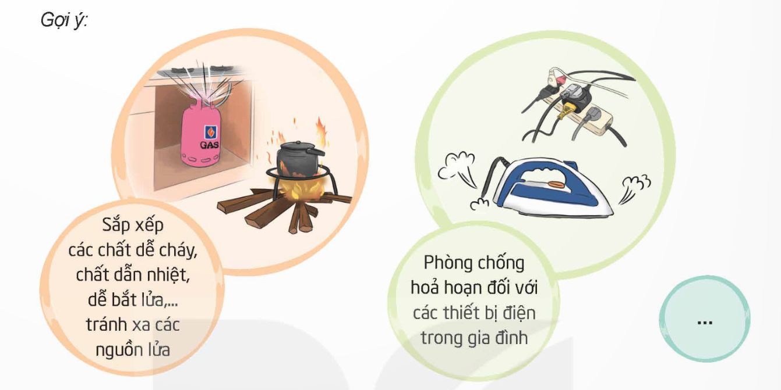
- Lựa chọn một nôi dung để thảo luận về cách phòng chống hỏa hoạn
- Xác định dấu hiệu nhận biết có hỏa hoạn
Không khí có mùi khét
Khói xuất hiện
Tiếng chuông báo cháy hoặc tiếng hô hoán
…

Slide 3

- Xác định đường thoát hiểm tối ưu.
- Dùng khăn hoặc các vận dụng bằng vải được nhúng nước để che mũi, che đầu.
- Đi lom khom hoặc bò sát mặt đất khi có khói.

Slide 4

Khi đến một nơi lạ luôn tìm hiểu lối đi và cửa thoát hiểm
Ghi nhớ số điện thoại của lực lượng Phòng cháy, chữa cháy (114)
.......
;;,...

Slide 5

THANKS

